Slide 1


Slide 2



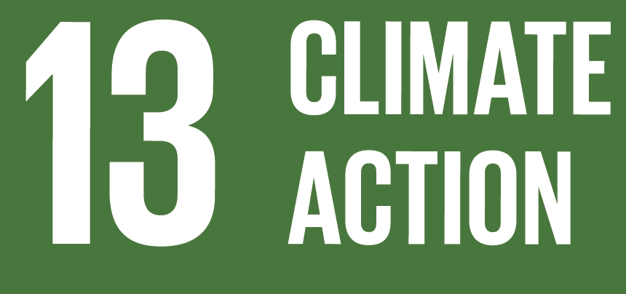

1 ВОПРОС/ÎNTREBARE
Восстановите слова, в которых мы оставили только гласные.
о о о – Химический элемент, который используют как топливо.
е и и – Из-за глобального потепления они могут исчезнуть с полюсов.
э о о ия – Наука, изучающая взаимоотношение человека, животных,
растений и микроорганизмов с окружающей средой.
Restabiliți cuvintele în care au fost omise toate consoanele.
i o e – Element chimic folosit drept o sursă alternativă de energie.
e a i – Din cauza încălzirii globale aceștia pot dispărea complet de la Polurile
Terrei.
e o o ia – Știința care se ocupă de studiul interacțiunii dintre organisme și mediul
lor de viață.
3 ОТВЕТA/RĂSPUNSURI – 3 БАЛЛA/PUNCTE

Slide 3
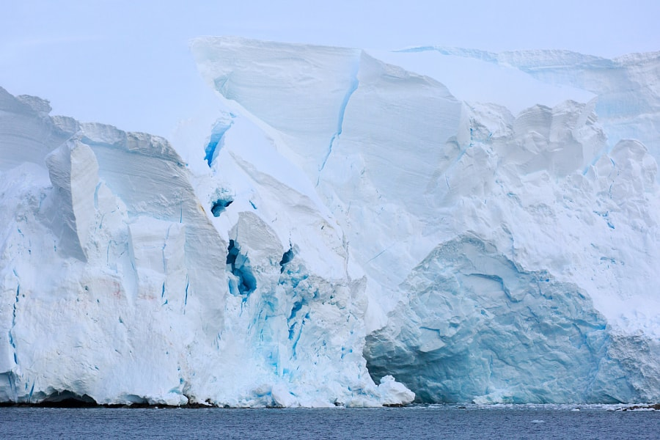

1 ОТВЕТ/RĂSPUNSUL
Водород / Hidrogen
– 1 балл/punct.
Ледники / Ghețari
– 1 балл/punct.
Экология / Ecologia
– 1 балл/punct.
3 ОТВЕТA/RĂSPUNSURI – 3 БАЛЛA/PUNCTE

Slide 4
2 ВОПРОС/ÎNTREBARE
Парижское соглашение регулирует меры для
снижения содержания ЕГО в атмосфере.
ОН – это углекислый газ или азот?
Acordul de la Paris reglementează măsurile de
reducere a conținutului LUI în atmosferă.
Este vorba de dioxid de carbon sau de azot?
1 ОТВЕТ/RĂSPUNS – 1 БАЛЛ/PUNCT

Slide 5
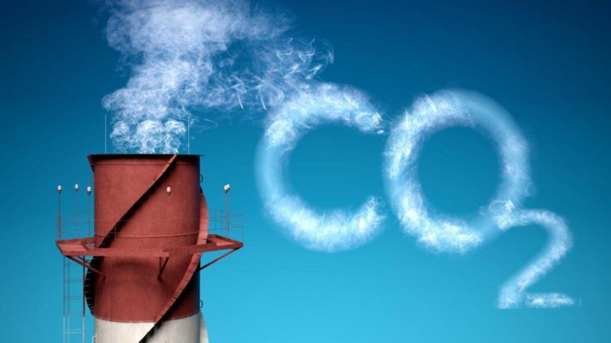
2 ОТВЕТ/RĂSPUNSUL
Углекислый газ /
Dioxid de carbon
1 ОТВЕТ/RĂSPUNS – 1 БАЛЛ/PUNCT

Slide 6
3 ВОПРОС/ÎNTREBARE
Верите ли вы, что из-за промышленной
революции с 1850 по 1900 годы средняя
мировая температура повысилась аж на 1,5
градуса Цельсия?
E adevărat sau fals că în perioada anilor 1850
1900 revoluția industrială a cauzat mărirea
temperaturii medii globale cu 1,5 grade Celsius?
1 ОТВЕТ/RĂSPUNS – 1 БАЛЛ/PUNCT

Slide 7
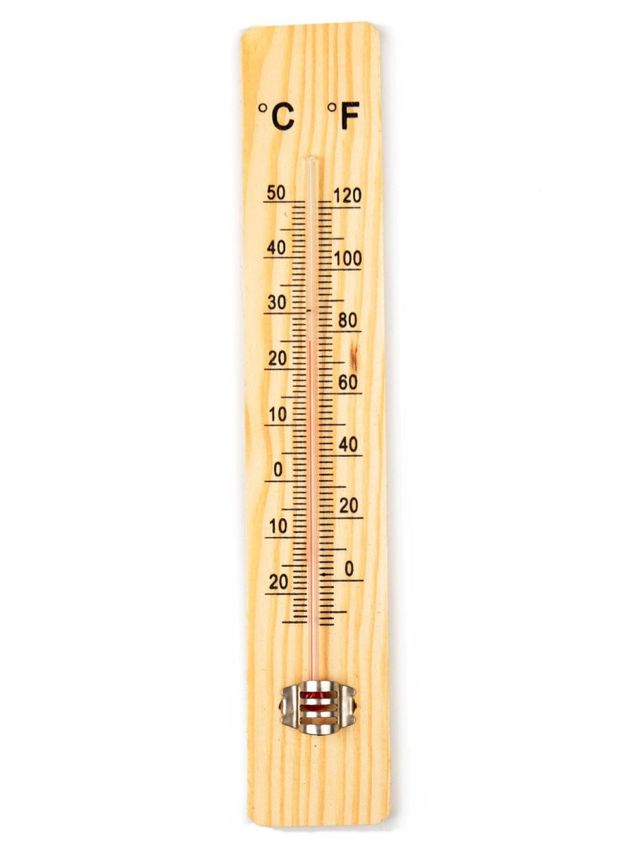
3 ОТВЕТ/RĂSPUNSUL
Верю /
Adevărat
1 ОТВЕТ/RĂSPUNS – 1 БАЛЛ/PUNCT

Slide 8
4 ВОПРОС/ÎNTREBARE
Бабочка Аполлон занесена в Красную книгу
многих стран. Из-за глобального потепления
она просыпается и умирает от голода.
Какое слово мы пропустили?
Fluturele Apollo este inclus în Cartea Roșie a multor
state. Din cauza încălzirii globale el se trezește
din ALFA și moare de foame. Ce este ALFA?
1 ОТВЕТ/RĂSPUNS – 1 БАЛЛ/PUNCT

Slide 9
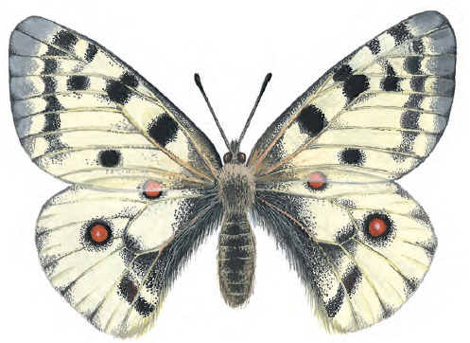
4 ОТВЕТ/RĂSPUNSUL
Зимой /
Hibernare
1 ОТВЕТ/RĂSPUNS – 1 БАЛЛ/PUNCT

Slide 10
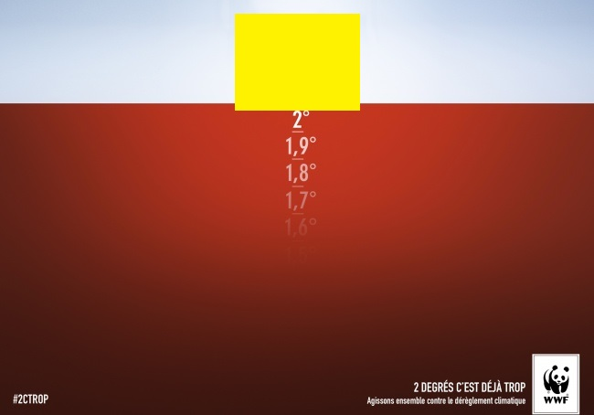
5 ВОПРОС/ÎNTREBARE
Этот плакат утверждает,
что повышение температуры
на 2 градуса Цельсия –
слишком много.
Голову какого животного
мы скрыли?
Acest poster afirmă că mărirea temperaturii medii cu 2 grade
Celsius - e prea mult. Capul cui a fost ascuns în imagine?
1 ОТВЕТ/RĂSPUNS – 1 БАЛЛ/PUNCT

Slide 11
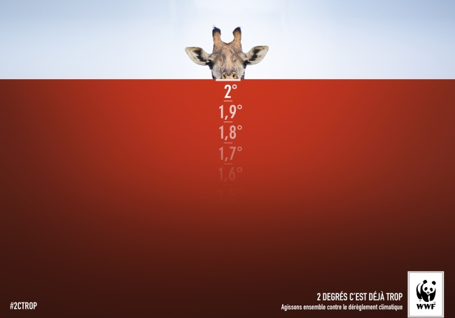
5 ОТВЕТ/RĂSPUNSUL
Жираф /
Girafă
1 ОТВЕТ/RĂSPUNS – 1 БАЛЛ/PUNCT

Slide 12
6 ВОПРОС/ÎNTREBARE
Загрязнение атмосферы Земли влияет не только на
изменение климата. Один журнал посчитал, что, если
США полностью перейдёт на возобновляемую энергию,
это сэкономит почти 600 млрд. долларов…
В какой государственной отрасли?
Poluarea atmosferei Pământului duce nu doar la schimbări
climatice. O revistă a calculat că în cazul în care SUA va trece
definitiv la utilizarea energiei regenerabile, statul va
economisi circa 600 miliarde de dolari… În ce sector?
1 ОТВЕТ/RĂSPUNS – 1 БАЛЛ/PUNCT

Slide 13

6 ОТВЕТ/RĂSPUNSUL
Здравоохранение /
Medicină
1 ОТВЕТ/RĂSPUNS – 1 БАЛЛ/PUNCT

Slide 14
7 ВОПРОС/ÎNTREBARE
Чтобы обозначить одну из экологических проблем на
границе Казахстана и Узбекистана, сделали фотографию,
на которой изображены ржавые корабли и ОНИ, которых
тоже называют кораблями. Назовите ИХ.
Pentru a evidenția una dintre problemele ecologice de la
granița Kazahstanului și a Uzbekistanului, a fost făcută o
fotografie în care apar corăbii ruginite și ELE. Uneori ELE
sunt numite corăbii. Numiți-LE!
1 ОТВЕТ/RĂSPUNS – 1 БАЛЛ/PUNCT

Slide 15
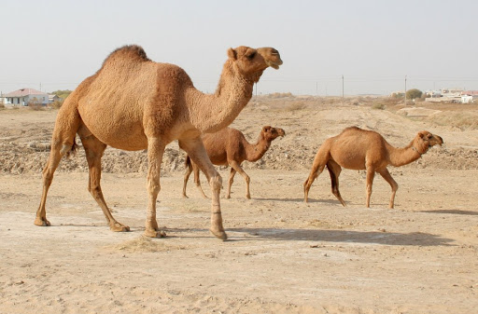
7 ОТВЕТ/RĂSPUNSUL
Верблюды /
Cămilele
1 ОТВЕТ/RĂSPUNS – 1 БАЛЛ/PUNCT

Slide 16

BRAVO !

